Slide 1
经济负荷调度的进化规划技术
进化规划

Slide 2
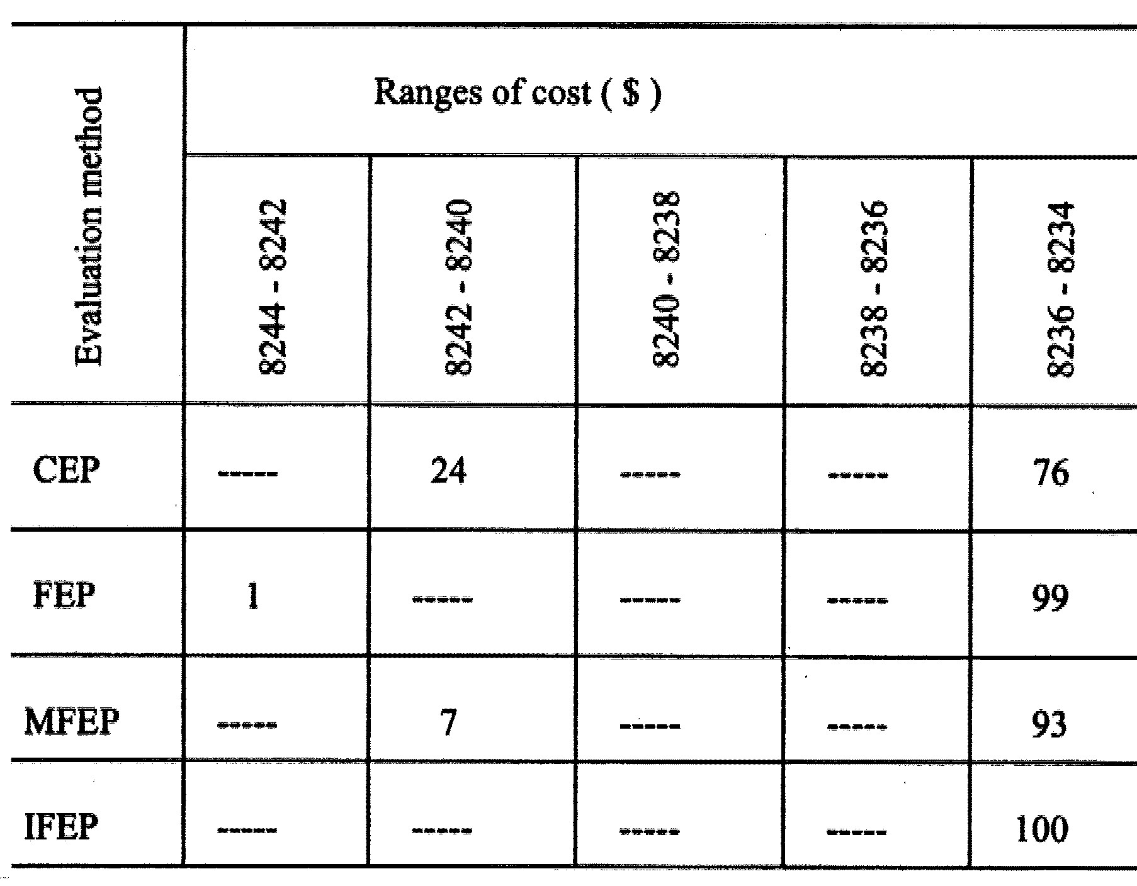
实验结果
收敛的相对频率百分比
表III显示了四种进化规划算法在100个不同的初始试验解中，每种算法在100次运行中获得特定范围内的成本的频率
IFEP概率最高，但收敛速度慢于FEP
CEP收敛率最低

Slide 3
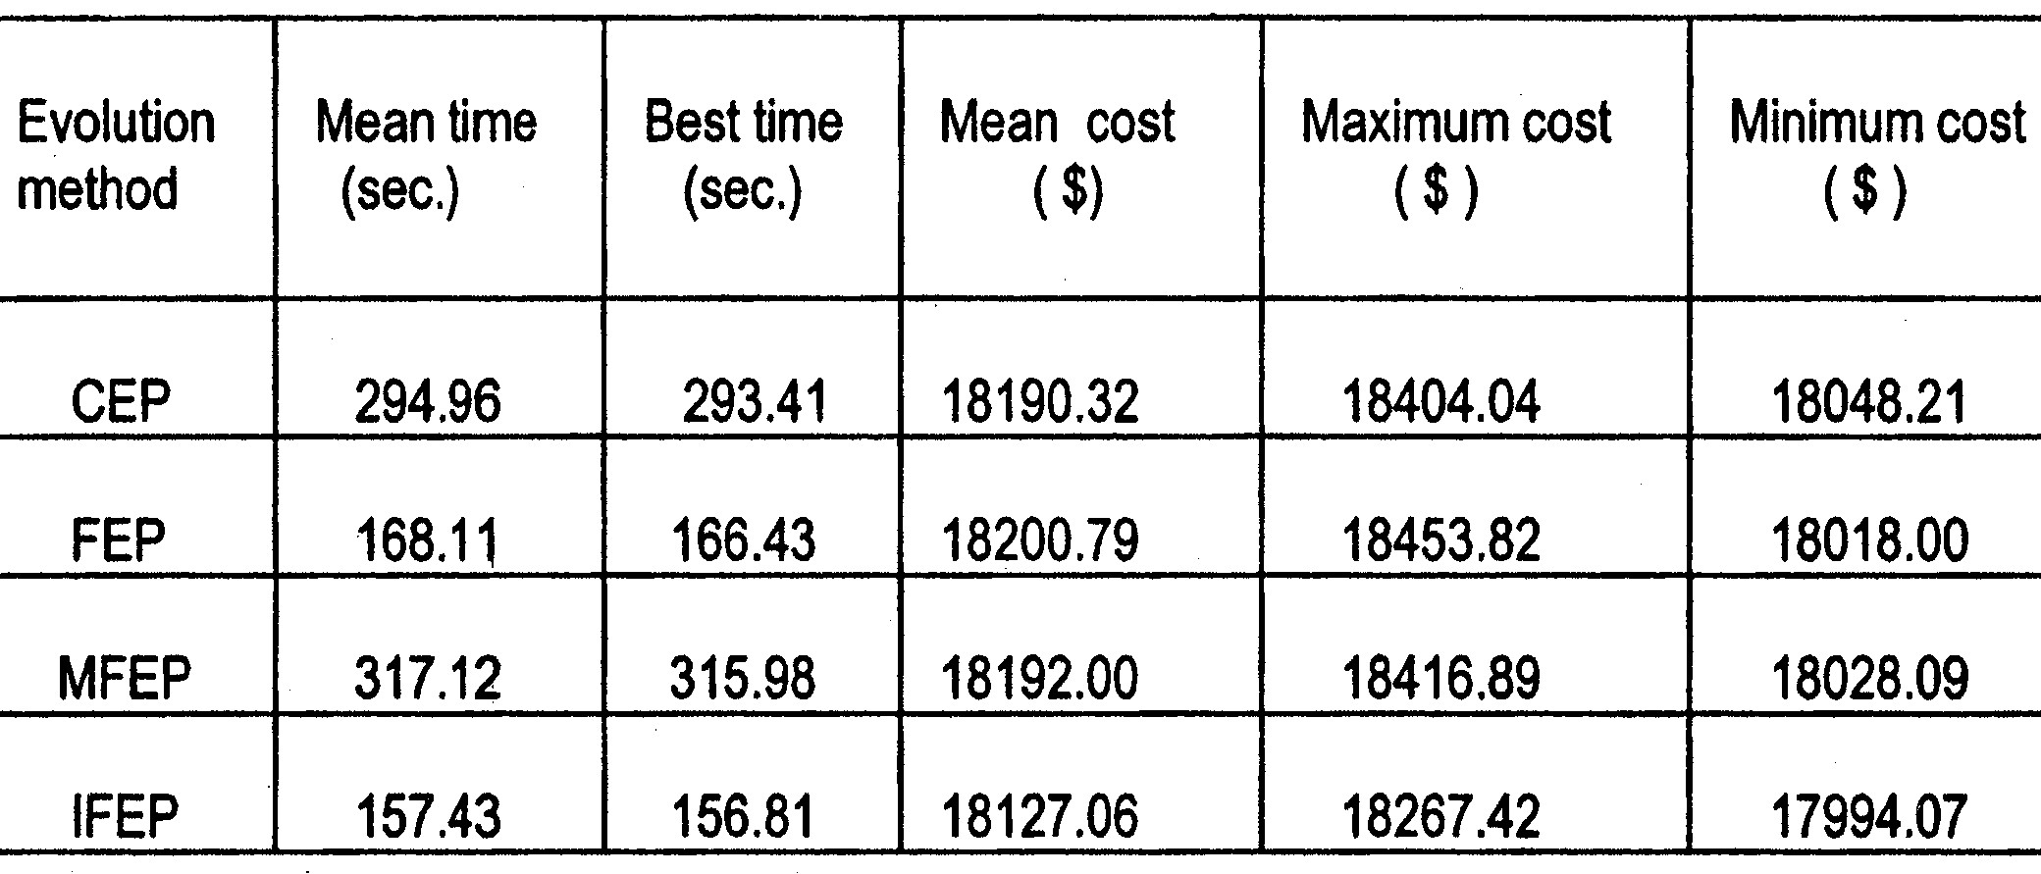
具有1800兆瓦负载的测试
本实验的人口规模为30。在本实验中，比例因子和惩罚因子的值分别为0.01和1000时，得到了较好的结果。

